Slide 1

LIMA TEAM
Team Name :
뭐로할까요?
Team Member :
김병묵,박상우,이경아,조현재,홍근영
제작 기간 :
2015.01.04~2015.01.11

Slide 2

게임을 분석 하며 알아낸 젤다 특징!!!
게임특징 1: 그래픽때문에 옛날게임티가 나긴 하지만 연출이 엄청 디테일함.
게임특징 2: 액션, 알피쥐, 어드벤쳐, 스토리중심 진행, 미니게임들, 장르는 액션 어드벤쳐 지만
많은 요소들을 갖추고 있는 토탈 게임.
게임특징 3: 상점, 인벤, 몬스터A.I., MINIMAP, SAVE&LOAD, ITEM, Z-order 등
많은 기능들이 들어가있어 팀 포트폴리오로 좋음.

Slide 3

구현하는 주요 기능
1.미니맵
2.캐릭터 저장과 불러오기
3.제트오더
4. 몬스터 AI
5. 상점
6. 인벤
7. 씬
8. NPC 대화상자

Slide 4

클래스 구조도
조현재
홍근영
SELECTSLOT
Play Ground
이경아
박상우
UI
김병묵
INTRO
SCENE
Character Select SCENE
GAME
SCENE
Minimap
할아범
Inventory
공주
StateDisplay
삼촌
Enemy Manager
Item Manager
NPC Manager
병사
Enemy
Item
Player
대사

Slide 5

/INTRO SCENE /CHARACTER SELECT SCENE /GAME SCENE
기능:
intro scene =>게임 실행시 나오는 인트로 영상을 관리
character select scene => database에 저장되어있는 캐릭터 정보, 화면에 로드 및 플레이어 캐릭터 선택
game scene => 실질적인 게임플레이 관리 씬.
함수:
startStreaming();
characterSelect();
montserAndPlayer();
itemAndPlayer();
npcAndPlayer();

Slide 6
Player
기능:
플레이어의 상태 변화에 따른 전반적인 모션 처리와 오브젝트, 적과의 상호작용에 의한 상태, 수치 변화 적용
함수:
playerMove() : 플레이어 움직임 처리 및 픽셀층 탐지 후 각 픽셀 층에 따른 모션 처리
Colision() : 에너미와의 충돌처리 함수
hitDamage() : 플레이어 데미지 처리
getPlayerImage() : 플레이어 이미지 겟터 함수
getPlayerRect() : 플레이어 렉트 겟터 함수
getPlayerAttackRect() : 플레이어 공격 시 생성되는 렉트 겟터 함수
getPlayerShadowPos() : 플레이어 그림자 좌표 겟터 함수
setPlayerShadowPos() : 플레이어 그림자 좌표 셋터 함수
setEmMemoryAddressLink() : 에너미 상호참조 주소링크 함수
setUIMemoryAddressLink() : UI 상호참조 주소링크 함수

Slide 7
/UI
기능:
플레이어의 스테이터스, 미니맵, 인벤토리 등 유저 편의를 위한 데이터 일체를 출력, 세이브와 로드를 수행
변수:
clonePlayerStructure // 가져온 플레이어 클래스/구조체의 데이터들을 임시로 저장할 구조체
함수:
getPlayerStructure() // UI가 출력을 위해 갖고 있는 clonePlayerSturcture를 되돌려줌
getPlayerCenterX(), getPlayerCenterY(), ... // clonePlayerSturcture의 개별 변수들의 값을 되돌려줌
setClearedArea() // 미니맵 표시에 사용되는 모험완료지역에 관한 변수의 값을 설정
setCurrentArea() // 플레이어가 현재 있는 지역을 설정
setPlayerSubWeapon() // 플레이어의 보조무기를 설정
getCurrentSlot() // 현재 선택된 데이터 슬롯을 식별할 변수값을 되돌려줌
setPlayerMemoryAddressLink(player* link) // 플레이어 클래스의 주소를 저장
setCurrentSlot(slot currentSlot) // 세이브할 슬롯(txt파일)의 이름 혹은 enum변수를 저장
saveData() // 현재 슬롯(txt파일) 에 데이터를 저장
loadData() // 현재 슬롯(txt파일) 에 저장된 데이터를 가져옴
※ UI에서의 조작이 플레이어 클래스에 영향을 주는 경우는 보조무기 변경 시 뿐이라 설계상 필요 함수는 3개 뿐이지만 만약의 경우를 위해 각 변수들의 getter와 setter를 만들 것을 염두에 둠

Slide 8

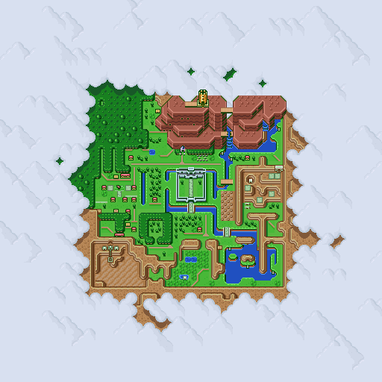
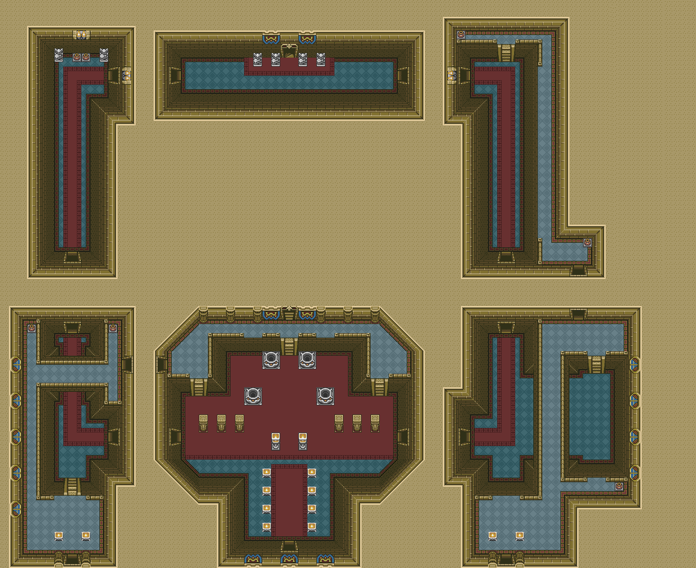
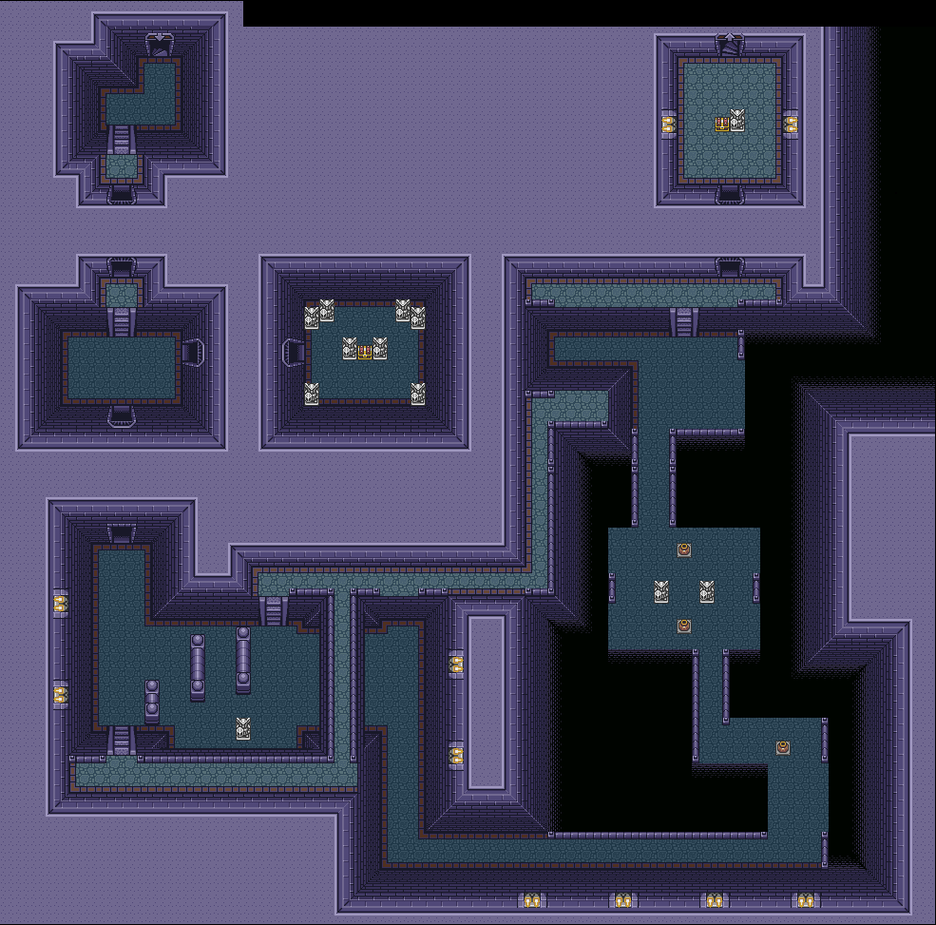
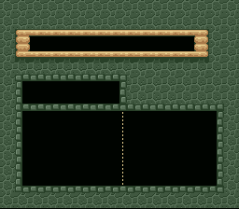
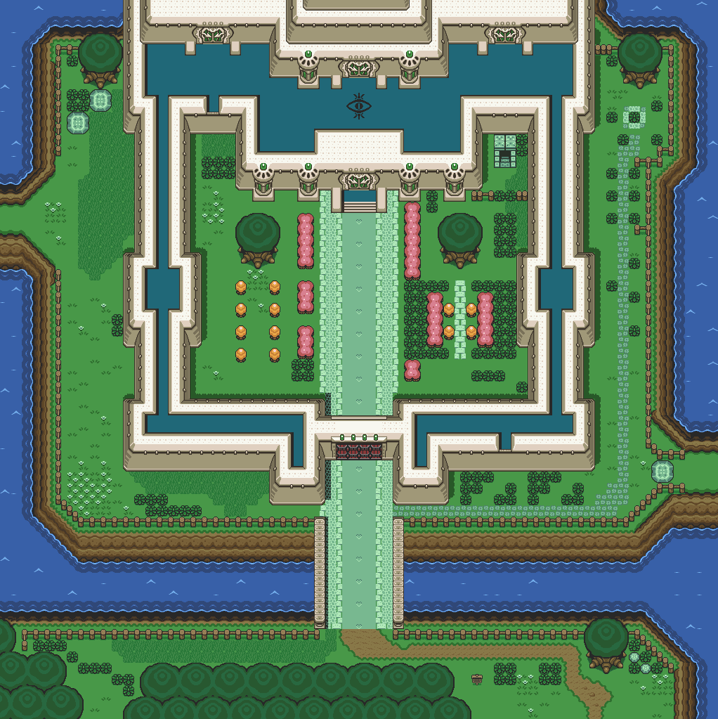
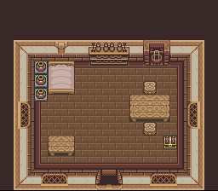

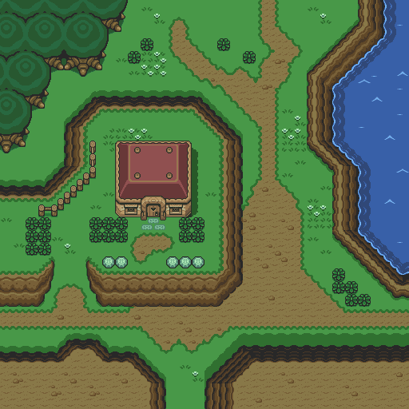


Sprite - map
Zelda Sprite address : http://www.spriters-resource.com/snes/legendofzeldaalinktothepast/

Slide 9










Sprite - player
Zelda Sprite address : http://www.spriters-resource.com/snes/legendofzeldaalinktothepast/
Link

Slide 10

Sprite – U.I
Zelda Sprite address : http://www.spriters-resource.com/snes/legendofzeldaalinktothepast/
Inventory
Save & Load
TXT box
Heart / status / item / gauge / Naming

Slide 11








Sprite – Object
Zelda Sprite address : http://www.spriters-resource.com/snes/legendofzeldaalinktothepast/
나무, 계단, 풀, 항아리, 문, 보물상자, 부메랑, 랜턴

Slide 12

Sprite – NPC
Zelda Sprite address : http://www.spriters-resource.com/snes/legendofzeldaalinktothepast/
Monsters (박쥐, 뱀, 쥐)
Princess
Seldiers (2)
철퇴 보스

